Slide 1
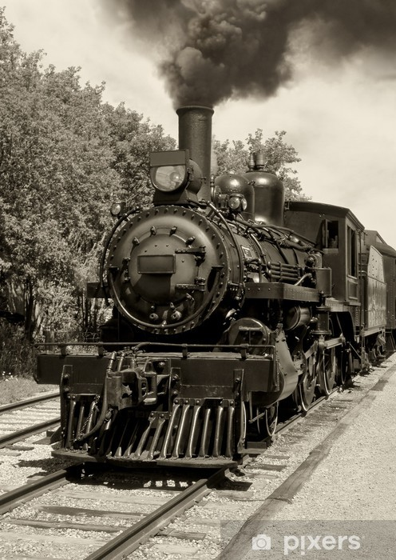
O psie który jeździł koleją

Slide 2
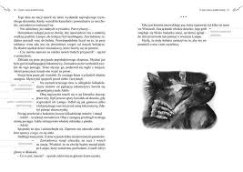
autor
Autorem książki pt.’’O psie, który jeździł koleją jest Roman Pisarski.

Slide 3
tytuł
O psie, który jeździł koleją.

Slide 4
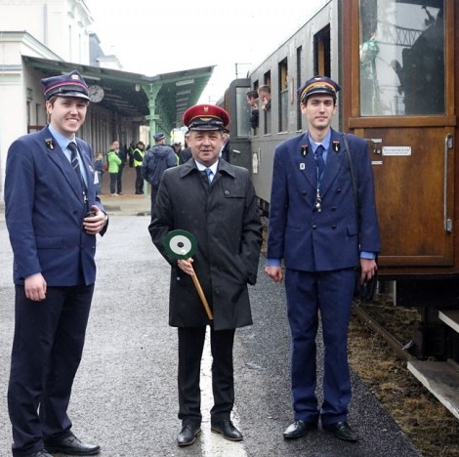
Postacie główne
Zawiadowca i pies Lampo

Slide 5
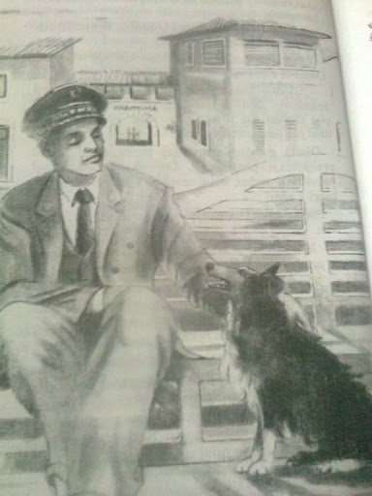
O czym opowiada lektura ?
Lektura opowiada o przygodach psa Lampo, który uciekał od nowego właściciela . Uciekł nawet z Sycylii by wrócić na stacje w MARTTIMIE. Tu uratował małą Adele przed nadjeżdżającym pociągiem, jednak sam zginął.

Slide 6
Wynik testu
18 /18

Slide 7
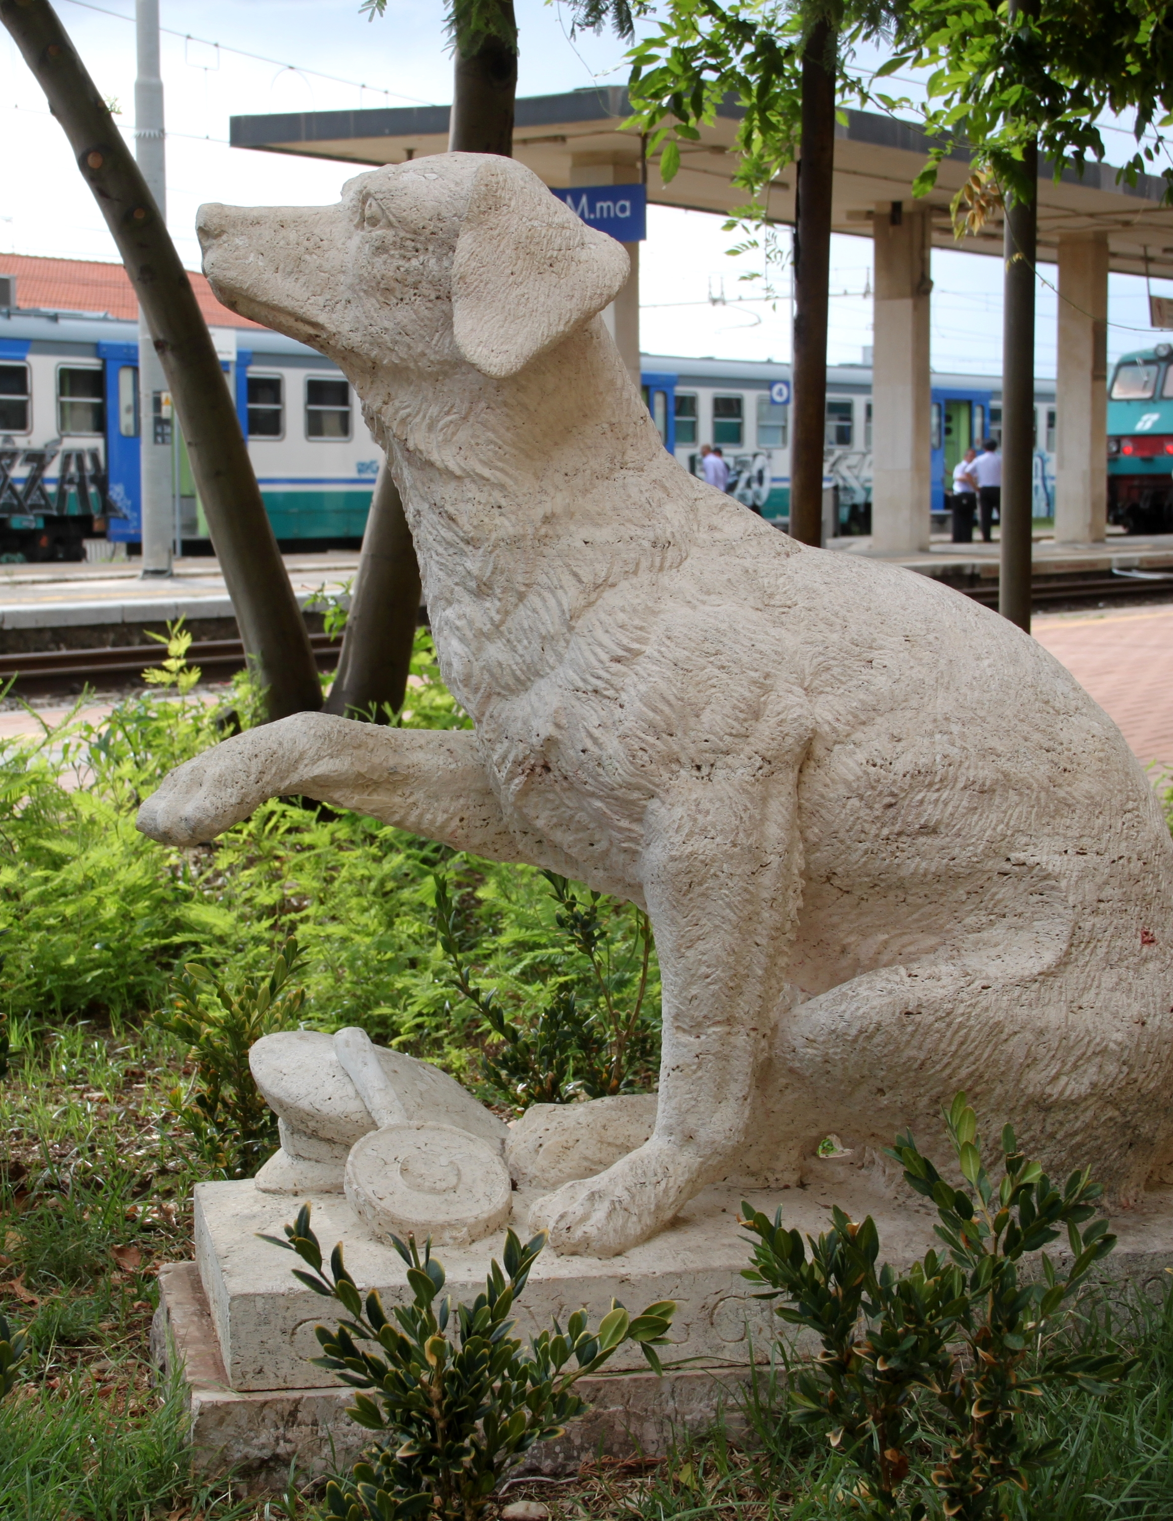
DZIĘKUJE ZA UWAGE
Wiktoria wąsik

